Slide 1
Тема: «Изобразительная деятельность , как средство ознакомления детей шестого года жизни с растительным миром»

Slide 2
Цель. Способствовать развитию мышления , познавательного интереса , воображения , развивать творчество
Объект. Познание старшими дошкольниками окружающего мира.
Предмет. Процесс возникновения познавательной деятельности у детей старшего дошкольного возраста.
Гипотеза. Мы полагаем , что разнообразие средств , методов , и приемов по ознакомлению старших дошкольников с окружающим миром влияют на уровень знаний о явлениях и объектах природы , на положительное эмоциональное и эстетическое отношение к ним.

Slide 3
Задачи:
Подбор и обработка методической литературы;
Беседа с детьми старшего дошкольного возраста;
Рисование объектов растительного мира;
Наблюдение в природе;
Рассматривание иллюстраций , пейзажных картин о природе;
Чтение художественной литературы , стихотворений , прослушивание музыкальных произведений о природе;
Проведение с детьми дидактический игр.

Slide 4
Ход экспериментальной работы.
В экспериментальную и контрольную группу были выбраны дети старшей группы , приблизительно равные по уровню развития , в количестве 20 человек. Эксперимент проводился на базе МАДОУ детский сад №2 «Подсолнух» г.о. Звенигород.
Определение уровня знаний о растительном мире у детей старшего дошкольного возраста.
№ | Фамилия и имя ребенка | Уровень развития
 |  | высокий | средний | ниже среднего

Slide 5
Описание березы. Рисование по памяти.
Виды детской деятельности: игровая , коммуникативная , познавательно- исследовательская , продуктивная , восприятие художественной литературы
Цели: расширить представления детей об образе березы в поэзии , музыке , детском изобразительном творчестве; расширять и пополнять словарный запас; уметь отражать в рисунке осенние впечатления , рисовать разнообразные деревья (большие , маленькие , прямые , искривленные); учить по – разному изображать деревья , траву , листья.
Планируемые результаты: выражает положительные эмоции , поддерживает беседу , высказывает свою точку зрения , интересуется изобразительной детской деятельностью.

Slide 6
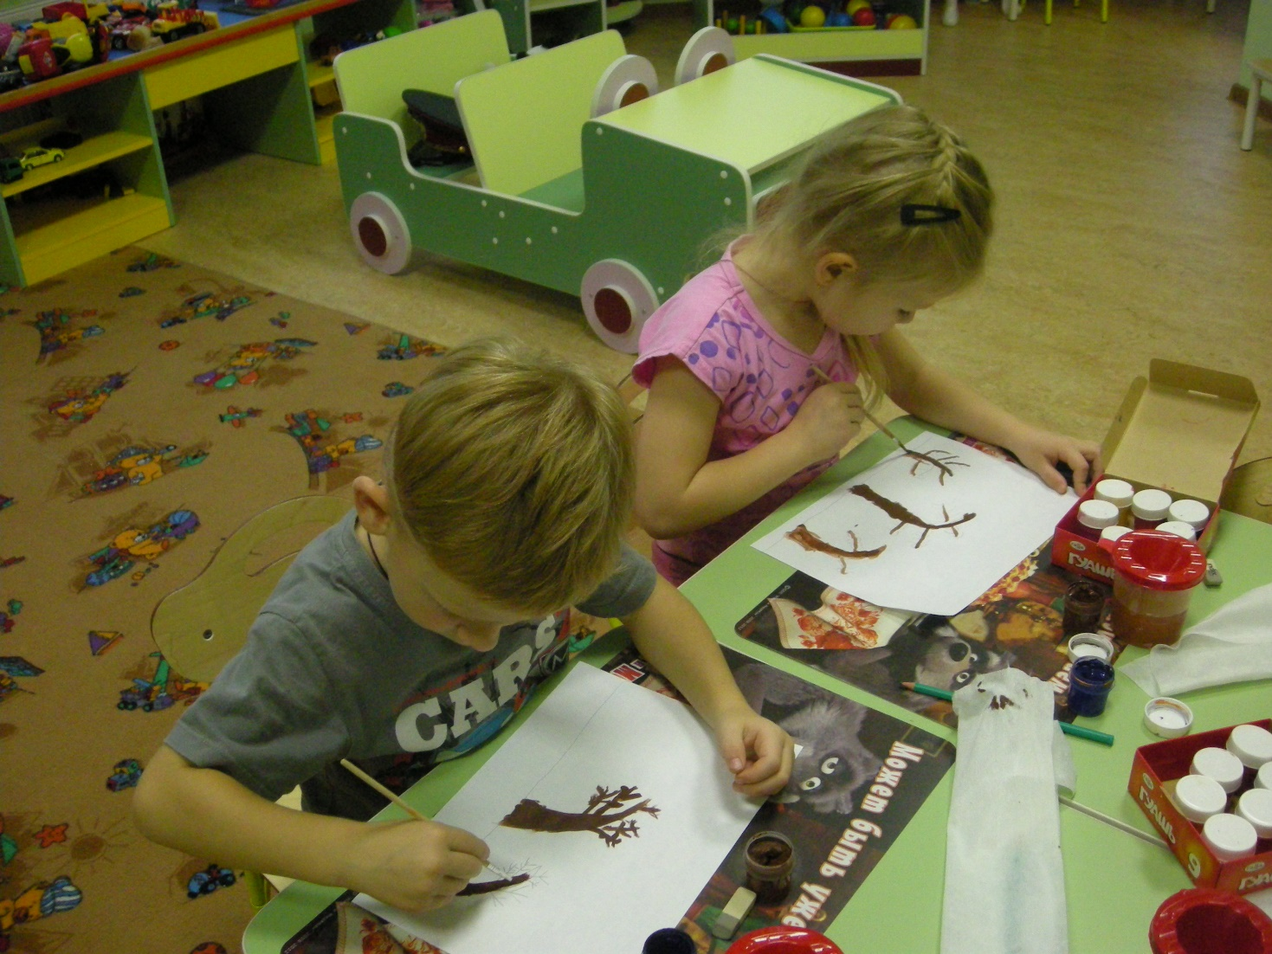
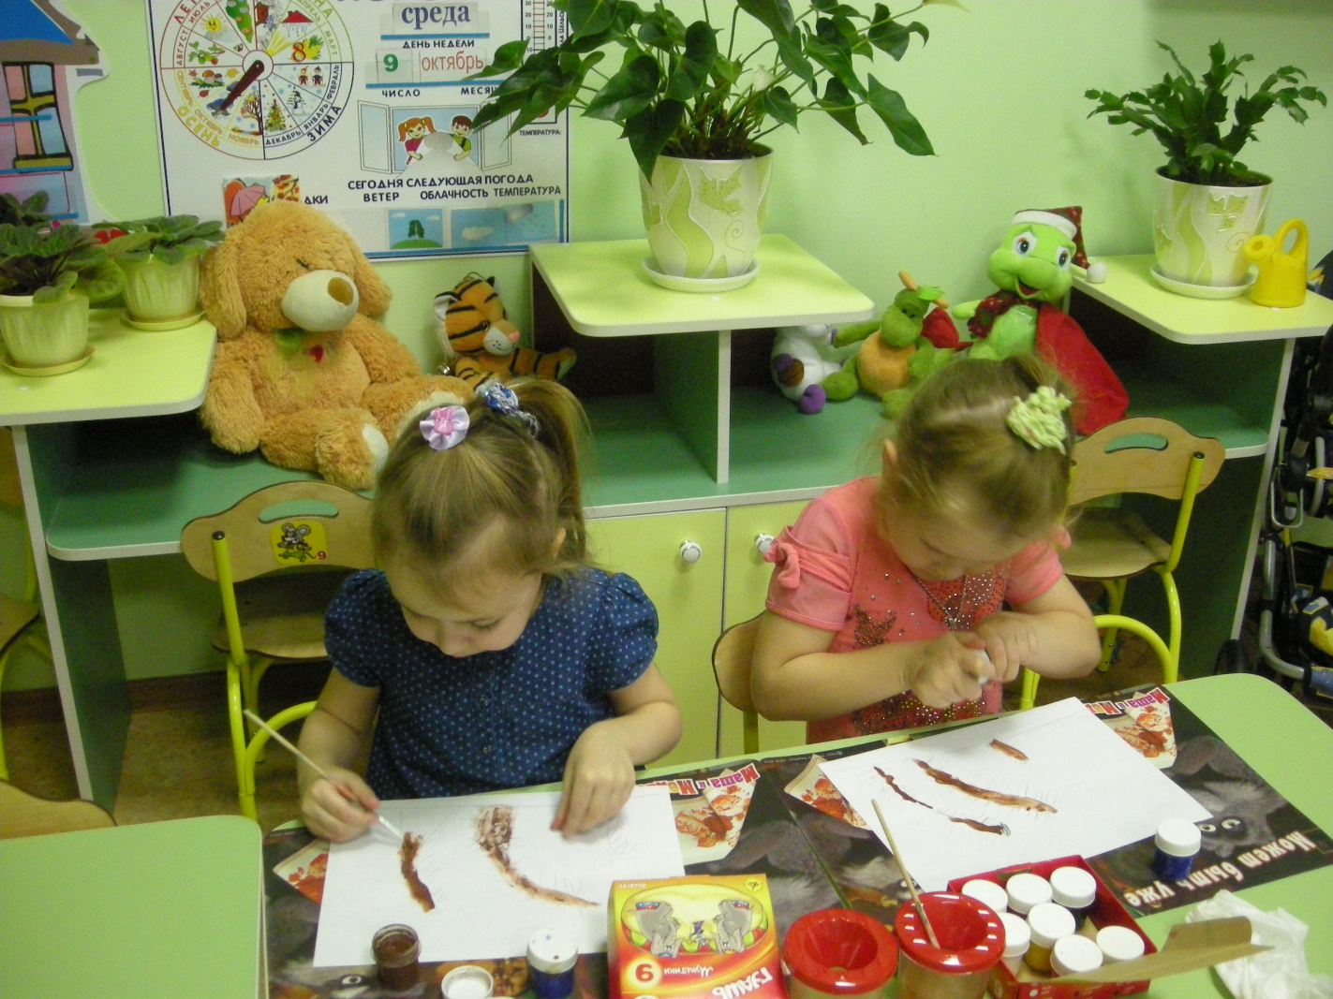

Slide 7
